Slide 1

ANÁLISE DE SÉRIES TEMPORAIS
Trabalho Prático de Laboratório e Projeto 1
Elaborado por:
Bárbara Pinto | 1191507
Fábio Fernandes | 1191430
Rui Ribeiro | 1191047
Sara Borges | 1191053

Slide 2
Índice
Problema
Caracterização do negócio
Solução proposta
Conclusões
Demonstrar Aplicação

Slide 3
PROBLEMA

Slide 4
OS QUATRO REQUISITOS FUNDAMENTAIS
CARACTERIZAÇÃO DO NEGÓCIO
ESBOÇO DE GRÁFICOS
DEFINIÇÃO DA RESOLUÇÃO TEMPORAL
ORDENAÇÃO
FILTRAGEM E PREVISÃO

Slide 5
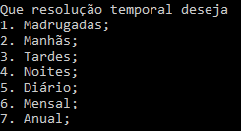
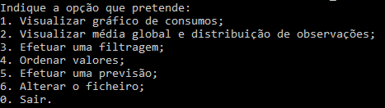
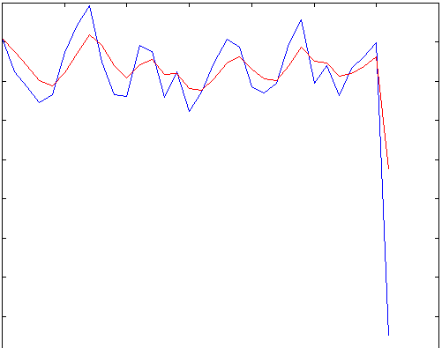
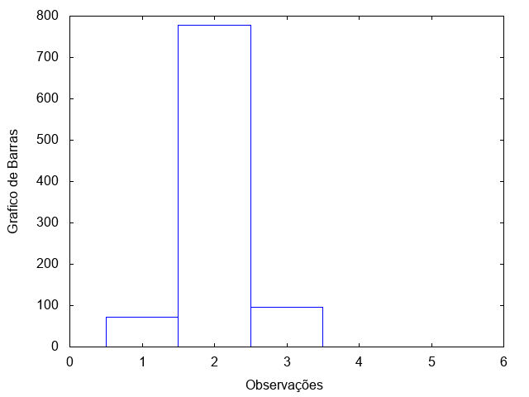
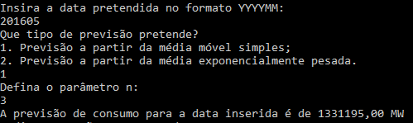
INTERFACE SIMPLES
ALGUNS EXEMPLOS DE OUTPUT
MÉDIA E DISTRIBUIÇÃO
PREVISÃO
FILTRAGEM
CONCLUSÕES

Slide 6
O NOSSO TRABALHO EM NÚMEROS
1573
29
0
Linhas de código
Testes unitários
Falhas

Slide 7
DEMONSTRAÇÃO DA APLICAÇÃO

